Slide 1
Získavanie sémantiky a metadát pomocou hier s účelom
Jakub Šimko @ Ontožúr
1.4.2012
jsimko@fiit.stuba.sk

Slide 2
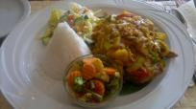
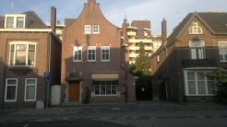
Čo všetko má zmysel vedieť?
Opisy dokumentov
Texty
Multimédiá
Web
...
Doménové modely
Koncepty
Atribúty
Vzťahy
...

Slide 3
Typy sémantiky, metódy tvorby
 | Expertné | Automatické | Crowdsourcing
Anotácie textov | Databázy spravodajských agentúr | Vyhľadávače | Delicious, hry s účelom
Anotácie multimed. obsahu | Komerčné galérie obrázkov | Strojové učenie, analýza kontextu | Flickr, Facebook značky, hry s účelom
Ontológie | Cyc | OntoSyphon | DBpedia, hry s účelom
Taxonómie | WordNet taxonómia | TaxaMiner, asymetrická vzdialenosť | Hry s účelom
Plochá, ľahká sémantika | WordNet synsety | Latentná sémantická analýza | Folksonómie (Delicious, Flickr), hry s účelom

Slide 4
Príklad hry s účelom? Videli ste ☺
Ale aby ste nepovedali...

Slide 6
Čím je hra s účelom špecifická?
Okrem zábavy plní iný účel
Je ťažké ju vytvoriť
Žiadna „Unified GWAP Design Theory“ neexistuje
Problémy s podvádzaním
Problémy s atraktívnosťou
Problém funkčného mechanizmu –najmä spôsob validácie artefaktov vytváraných v hre

Slide 7
Paradox validácie
Hráči majú vytvárať užitočné artefakty pretože to stroje nedokážu
A majú byť za jej kvalitu ohodnotení bodovo
Inak prestanú plniť jej účel
Kto však posúdi správnosť týchto artefaktov? Má to byť ten stroj, ktorý ich nedokáže vytvárať?

Slide 8
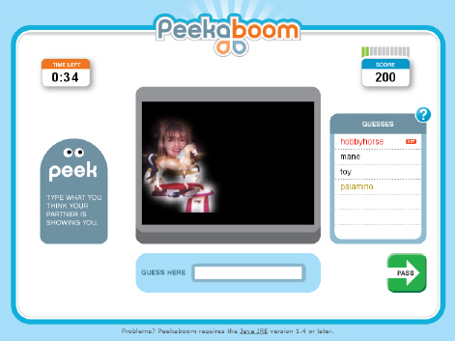
Viac hráčov hrá hru naraz
+ Spoľahlivé
+ Sociálna interakcia
Problém studeného štartu
Problém studeného štartu čiastočne rieši používanie botov, nie je však použiteľné všade

Slide 9
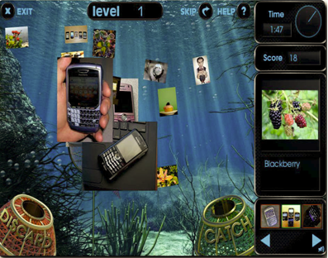
Bootstrapping
Časť úloh položených hráčovi má známe riešenie, časť nemá
Kontroluje sa poctivosť hráča
+ Single player
Potreba vytvorenia
kontrolného datasetu
Malý throughput

Slide 10
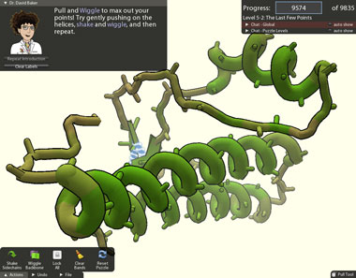
Existuje hodnotiaca funkcia (aspoň približná)
Prípad niektorých NP ťažkých problémov či problémov mimo našej sféry
Layout FPGA čipov, molekulové inžinierstvo
+ 100% spoľahlivosť
+ No cold-start
- Very case specific

Slide 11
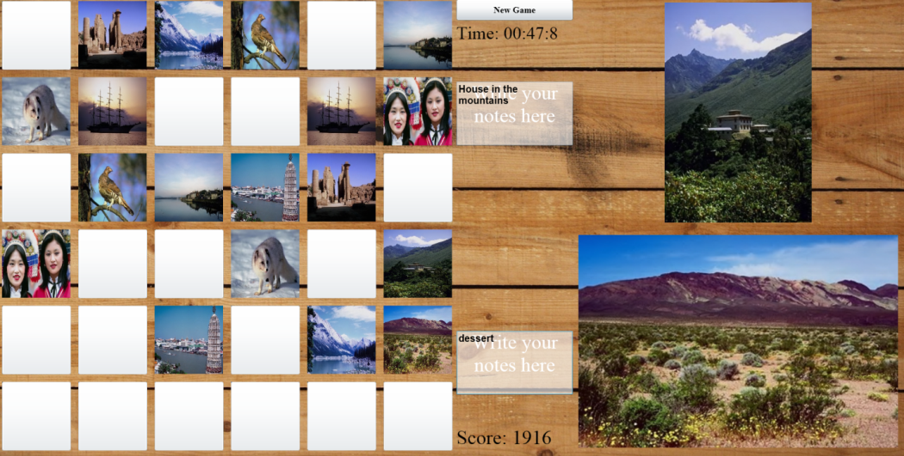
Pomocné artefakty
Oddelenie score funkcie od tvorby artefaktov
Možnosť uľahčiť si hru tvorbou týchto artefaktov
+ No cold start
Stále pomerne špecifické
Tvorba artefaktu musí byť dostatočne jednoduchá

Slide 12
Sú ešte ďalšie možné riešenia validačného paradoxu?
Napr. City Lights – nevytvárajú sa metadáta ale potvrdzujú
Uspokojí sa hráč s približne korelujúcim skóre?
Širšie k hrám s účelom
Ako ich rozumne zatraktívniť?
Ako zjednodušiť tvorbu artefaktov? (písanie textu je evil)
Ako prinútiť toho úradníka, aby namiesto solitéru trieskal do hry s účelom?

